Slide 1
perspektif
Pertemuan ke 2

Slide 2
Perspektif satu titik lenyap (one point perspective)
Sistem perespektif ini digunakan untuk menggambar obyek (benda) yang terletak relatif dekat dengan mata. Karena letak obyek yang cukup dekat, akibatnya mata memiliki sudut pandang yang sempit, sehingga garis-garis batas benda akan menuju satu titik lenyap saja, kecuali bila sejajar dengan horizon dan tegak lurus terhadapnya.
Gambar yang demikian sering disebut dengan paralel perspective sebab banyak menggunakan garis-garis bantu yang sejajar horizon dan vertikal. Penerapan gambar ini banyak digunakan pada gambar rancang bangun (desain) interior.

Slide 3
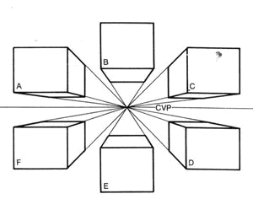
(one point perspective)

Slide 4
Perspektif dua titik lenyap (two point perspective)
Sistem gambar ini digunakan untuk menggambarkan benda-benda yang letaknya relatif jauh dan letaknya tidak sejajar (serong) terhadap mata pengamat. Karena posisi pengamat jauh dengan obyek maka sudut pandang mata melebar, akibatnya garis-garis batas benda akan menuju titik lenyap sebelah kiri dan kanan.
Gambar ini banyak digunakan untuk desain eksterior.

Slide 5
(two point perspective)

Slide 6
Perspektif tiga titik lenyap (three point perspective)
Gambar perspektif ini muncul akibat benda/obyek yang diamati jauh di bawah atau ke atas horizon. Oleh karenanya sudut pandang mata melebar ke segala arah. Perspektif ini banyak digunakan untuk menggambar arsitektur bangunan yang serba tinggi.

Slide 7
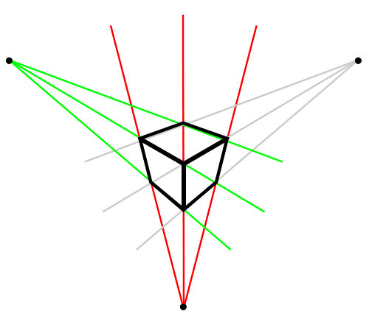
(three point perspective)

